Slide 1

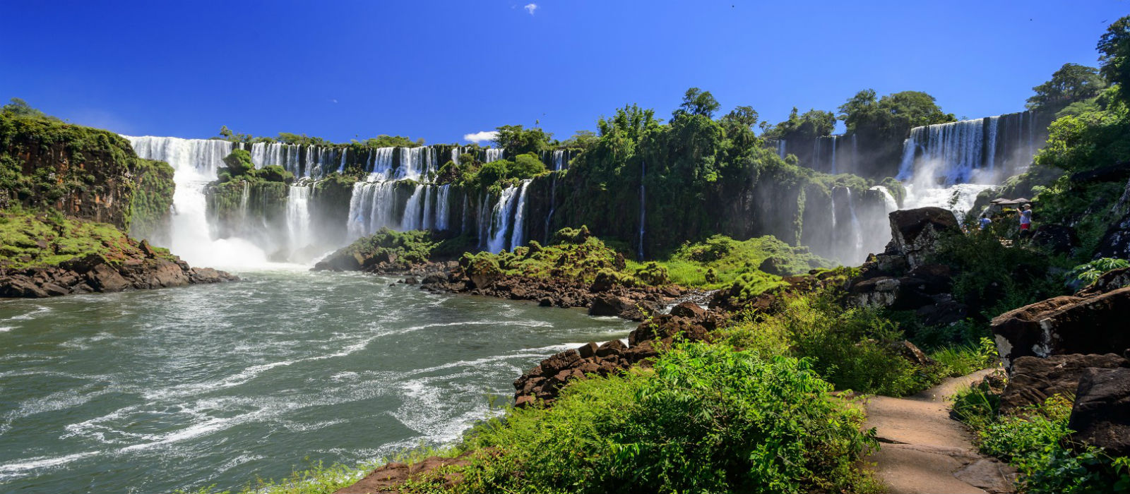
Licenciatura en Turismo
Unidad de aprendizaje: Sociedad y Naturaleza
Introducción al estudio de la relación sociedad - naturaleza
UNIVERSIDAD AUTONÓMA DEL ESTADO DE MÉXICO
Centro Universitario UAEM Valle de Teotihuacán
Presenta: Verónica Ramírez Cortés
Septiembre, 2019.

Slide 2

Índice
Introducción
2.1. Problemas del conocimiento y de la instrumentalización de la naturaleza.
2.2.1. Bio/ecocentrismo
2.2.2. Tecnocentrismo
2.2.3 Antropocentrismo
2.2 Relación Sociedad – Naturaleza

Slide 3
2.2.4. Holismo
Conclusiones
Referencias bibliográficas
2.2.6 Ecología profunda
2.2.5 Ecología superficial

Slide 4
Introducción
Con el presente material visual se tiene por objetivo guiar a los estudiantes del programa educativo de Turismo sobre la importancia de estudiar la relación que tiene la sociedad y el medio ambiente como proveedor no sólo de recursos naturales para su alimentación sino también para su desarrollo personal y generación de actividades económicas, sin embargo, su degradación y consecuencias son evidentes.
El material se integra por dos apartados correspondientes a la unidad de competencia dos del programa de estudio “Sociedad y Naturaleza”, la cual tiene como objetivo analizar y valorar la importancia de los recursos naturales y del patrimonio natural, en relación con las formas de actuar del ser humano y con las posibilidades de enfrentar su agotamiento.

Slide 5
Introducción
Sociedad y Naturaleza
Ubicación de la unidad de aprendizaje en el mapa curricular
Núcleo de formación: | Básico
Área Curricular: | Gestión Turística del Patrimonio
Carácter de la UA: | Obligatoria
Horas prácticas | 2
Horas teóricas | 2
Total de horas | 4
Créditos | 6
Unidad 2 | Formas de instrumentalización de la naturaleza

Slide 6
2.1. Problemas del conocimiento y de la instrumentalización de la naturaleza.
Ante el agotamiento de los recursos naturales y las situaciones críticas observadas desde hace varias décadas como la extinción de especies, el cambio climático y un incremento en los niveles de pobreza crónica en muchos países, es relevante que los estudiantes del programa educativo de Turismo conozcan, reflexionen y promuevan acciones que detonen en nuevos patrones culturales.

Slide 7
2.1. Problemas del conocimiento y de la instrumentalización de la naturaleza.
Diversos expertos del tema reconocen que el ser humano a través de las diferentes ciencias requiere emprender una adecuación de cara al inédito tema de la devastación ecosocial global.
Avanzar hacia una renovación paradigmática para poder entender causas y consecuencias.

Slide 8

2.1. Problemas del conocimiento y de la instrumentalización de la naturaleza.
Esto impone una reflexión crítica dentro del pensamiento científico en torno a las incertidumbres que ha generado un problema nuevo, como es el de prever la eventual extinción o involución de la especie humana (Torres, C; 2016)

Slide 9
2.1. Problemas del conocimiento y de la instrumentalización de la naturaleza.
La crisis ambiental global que se enfrenta exige acciones para plantear estrategias entre los agentes económicos en pro del medio ambiente.
Es prioritario un trabajo sistemático y sinérgico entre las familias, empresas y el gobierno.

Slide 10

2.1. Problemas del conocimiento y de la instrumentalización de la naturaleza.
La vinculación entre las disciplinas naturales y sociales amplían la posibilidad de construir un conocimiento básico.
La multicausalidad y la interdependencia de los procesos naturales y sociales buscan promover efectivos cambios socioambientales.

Slide 11
Actividades.
Analiza los siguientes materiales y realiza las siguientes actividades.
Link 1. https://www.youtube.com/watch?v=RVnkkJaCuRo
Link 2. https://www.youtube.com/watch?v=2p1wuOX-bYQ&t=343s
Realiza un reporte de video para discutir en clase y reflexionar sobre la importancia que si tiene en la Educación de Superior de cualquier disciplina colaborar en acciones inmediatas para la preservación de la naturaleza y su vinculo con la sociedad.

Slide 12
2.2. Relación Sociedad-Naturaleza
El hombre ha introducido de manera más profunda los estudios entre la sociedad y naturaleza con la finalidad de proponer alternativas de solución. Es hasta la década de 1970 cuando se observa más trabajo científico y su vinculación con la ética, valores, así como, la filosofía como base para proponer y criticar el actual del ser humano.
Bio/eco
centrismo
Antropocentrismo
Ecología
superficial
Tecno centrismo
Holismo
Ecología profunda

Slide 13
2.2.1. Bio/ecocentrismo
Ecocentrismo
Corriente filosófica que se preocupa por preservar ecosistemas y especies, no solo por conservar la vida de individuos específicos.
Representante es Pentti Linkola considera que la humanidad esta destruyendo el medio ambiente y plantea como solución la reducción del número de personas en el mundo desindustrialización.
Su ideal es una dictadura totalitaria, gobernada por una elite intelectual, donde la mayor parte de la población tenga el nivel de vida de la edad media y el consumo este limitado a recursos renovables
“Un amor hacia la naturaleza como ser abstracto total”.

Slide 14

2.2.1. Bio/ecocentrismo
El ecocentrismo aboga por la protección no solo de los seres humanos, también de los no humanos y del medio ambiente natural, es decir, es necesario un respeto y cuidado de todos los seres vivos y no vivos que forman parte de un ecosistema (Splitter, 1996).

Slide 15

2.2.1. Bio/ecocentrismo
Corriente filosófica que pretende reivindicar el valor realmente importante de la vida.
Su principio es que todos los seres vivos tienen derecho a vivir y a desarrollarse de igual forma.
Se basa en un valor y respeto igualitario para TODO.

Slide 16
2.2.1. Bio/eco centrismo
Biocentrismo
Considera a la naturaleza como el centro del planeta.
Su precursor es Robert Laza con su libro “Más allá del biocentrismo”.
Se da a conocer en la década de 1970 conocida como “Teoría que respeta a todos los seres vivos”
La naturaleza es un organismo vivo, todo empieza en la mente.

Slide 17
En resumen
Mente (Humana)
Intencionalidad
Autonomía
Cuerpo (Naturaleza)
Generalizaciones cuantitativas
Generalizaciones universales
Sentido
Propósito
Valor
El bio/ecocentrismo, rechaza una visión metafísica del mundo, sostenida en diversas formas, la distinción entre la mente (humana) y el cuerpo (naturaleza) es fundamental.
Figura 1. Filosofía del siglo VII. Fuente: Elaboración propia basada en Splitter, (1996).

Slide 18
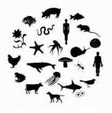
En resumen
Se debe sostener un difícil equilibrio entre realzar el valor intrínseco del mundo natural, tanto como un todo y en sus partes constituyentes, sin devaluar a la humanidad al grado de que su propio derecho intrínseco a la existencia se vea amenazado (Mellor, 2000).

Slide 19



En resumen
En palabras de McGowen (1999), el bio/ecocentrismo no significa “nunca referirse a intereses humanos”. Es decir, pretende señalar que los intereses humanos no definen todo el horizonte de valores –hay valores naturales, o “valores intrínsecos” hechos por la evolución, que los humanos deben respetar.

Slide 20

2.2.2. Tecnocentrismo
Consiste en asumir la solución de los problemas ambientales con el desarrollo tecnológico. Dichos problemas son meramente cuestión técnica, que se solventarán cuando haya más desarrollo tecnológico (Chuvieco, 2005).

Slide 21
2.2.2. Tecnocentrismo
Consiste en asumir la solución de los problemas ambientales con el desarrollo tecnológico. Dichos problemas son meramente cuestión técnica, que se solventarán cuando haya más desarrollo tecnológico (Chuvieco, 2005).
Su raíz filosófica está en la revolución científico-técnica del siglo XVII, confirmando que a través de la ciencia y tecnología la sociedad supera los problemas.

Slide 22


2.2.2. Tecnocentrismo
“El deseo de mandar a los hombres se ha convertido en el deseo de hacer y deshacer la naturaleza a nuestro arbitrio.
El deseo de dominación presente en todos hombres ha dejado de ser nocivo o por lo menos se puede predecir que deje de serlo y se convierta en útil” (Saint-Simon, 1819).
?

Slide 23



2.2.2. Tecnocentrismo
La corriente tecnocentrista esta ligada a la defensa de la economía de libre mercado. Su identidad es la confianza en el desarrollo tecnológico y confianza en el mercado.

Slide 24




2.2.2. Tecnocentrismo
La naturaleza es ajena y externa a la sociedad humana, sólo que no se trata de someterse a sus leyes sino de modificarla en función de los intereses humanos y la sociedad debe reconocer los límites físicos externos.

Slide 25
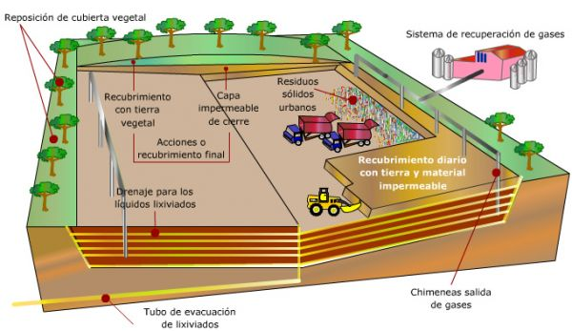
2.2.2. Tecnocentrismo
Ejemplo:
  Si existe un problema de acumulación de residuos la solución se encuentra en la construcción de un vertedero, en ser más eficientes con el reciclado o con el uso de la energía.

Slide 26


2.2.2. Tecnocentrismo
Se asume que todo este bajo control, sin embargo, estamos lejos de entender a los ecosistemas por tener “todo controlado”.
Se parte de un optimismo intrínseco y una fe ciega en que siempre el hombre va a encontrar una solución a los problemas.

Slide 27
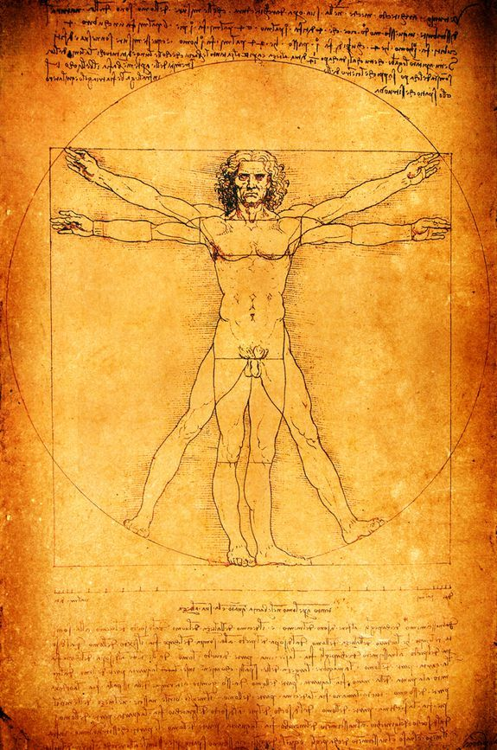
2.2.3. Antropocentrismo
A través de esta corriente se entiende el dominio del hombre en la naturaleza para obtener provecho incontrolado de la misma, se define específicamente como la posición que ‘considera al hombre como el punto central, o fin último, del universo’ y, generalmente, concibe todo el universo en términos de valores humanos (Watson, 1979).

Slide 28
2.2.3. Antropocentrismo
Los Pilares ideológicos según Watson, (1979) son:
Utilitarismo
Compensa contaminar si es más barato que regenerarlo.
Maniqueísmo
Consideración negativa da la naturaleza: lucha por la existencia.
Economicismo
El único valor que le concede es el económico
Empirismo-Cientificismo
Naturaleza mecánica
Figura 2. Pilares ideológicos. Fuente: Elaboración propia basada en Watson, (1979).

Slide 29
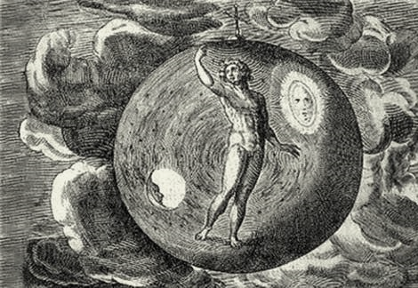
2.2.3. Antropocentrismo
Ver al hombre como un ser racional con la capacidad de aprender y progresar en el ámbito científico y ético donde diariamente toma decisiones y actúa de manera responsable, llevaría a justificaciones para asumir un puesto en la naturaleza y darle sentido a la tierra y al universal , considerándolo como el artífice de su destino y construir un futuro mejor para futuras generaciones.

Slide 30


2.2.3. Antropocentrismo
Aspectos a reflexionar:
  Dominación de la naturaleza / de los otros seres vivos.
  Medio de producción basado sólo en el interés del mercado
  Reducción de la naturaleza.
  Contaminación.
  Crisis ambiental y cambio climático.

Slide 31
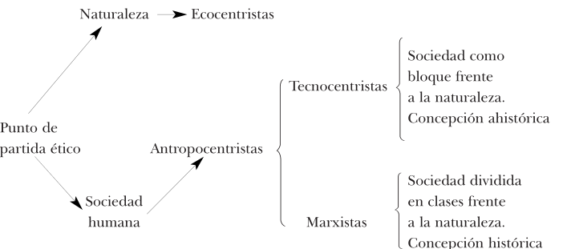
2.2.3. Antropocentrismo
En síntesis:
Figura 3. Tipología de algunas posiciones ambientalistas según el punto de partida ético y carácter histórico. Fuente: basada en Foladori, (s/f).

Slide 32
2.2.3. Antropocentrismo
Por último, la naturaleza identificada con todo lo real, donde se incluye tanto la actividad humana como el resto de los elementos naturales, conduce a posiciones con otras corrientes filosóficas como el marxismo que representa la contradicción de la ideología de libre mercado.

Slide 33
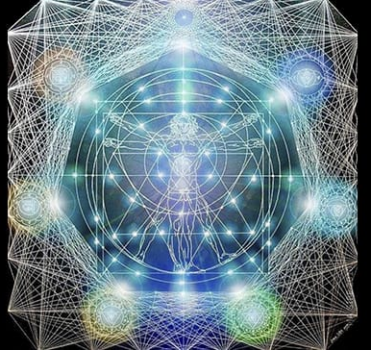
2.2.4. Holismo
Concepto creado en el año 1926 por Jan Christiaan Smuts que describió:
“la tendencia de la naturaleza de usar una evolución creativa para formar un todo que es mayor que la suma de sus partes”.

Slide 34

2.2.4. Holismo
Sólo se puede comprender a la naturaleza estudiando y reconociendo a cada una de sus partes y no sólo como la simple suma de sus partes.
El holismo defiende el sinergismo de las partes del todo y no el individualismo de cada una.
Holismo
Los sistemas funcionan como conjuntos.

Slide 35
2.2.4. Holismo
En el origen del conocimiento, la existencia de etapas demuestra la tendencia, capacidad y orientación humanos hacia una visión holística.
Natural
Experiencia
Indagación
Fenómenos
Filosófica
Teorética
Ficción
Ideológica
Interpreta
Especulación
Interpreta
Estructura
Método
Introspectiva
Analítica
Autónoma
Coherencia
Metódica

Slide 36
2.2.4. Holismo
Reconoce las cualidades de todo ser vivo y no vivo, animales, plantas y componentes en la tierra que se desarrollan por la combinación de elementos constitutivos; aunque parezcan no poseerlas cuando se hallan separadas los unos de los otros.
El total (halón) es más que las sumas de las partes (Sarmiento, 1974).

Slide 37




2.2.5. Ecología superficial
El objetivo del movimiento de la Ecología superficial es el combate la contaminación y el agotamiento de los recursos naturales.
Objetivo central: la salud y la vida opulenta de los habitantes de los países desarrollados(Kwiatkowska e Issa,
1998:14).

Slide 38
2.2.5. Ecología superficial
Ecología superficial
Se preocupa por la protección del planeta bajo una perspectiva antropocéntrica de los problemas ecológicos.
La naturaleza debe defenderse exclusivamente por el valor instrumental que representa para la sociedad.
Un ejemplo son las políticas institucionales que pretender realizar acciones sin sacrificar la comodidad de un sector de la sociedad o empresarial.
Es un intento por demostrar el interés de realizar acciones en favor de la naturaleza, sin embargo, sólo queda en un intento o simulación.

Slide 39
2.2.5. Ecología superficial
En particular, Naess critica la ecología superficial como aquella que no se hace cargo de las causas políticas, sociales, económicas y culturales de la crisis ambiental.
Más aún, está al servicio del estatu quo y sirve a las industrias y modelos políticos y económicos imperantes, que además la financian.

Slide 40


2.2.6. Ecología profunda
Se considera como precursor de la ecología profunda, el noruego Arne Naess, señala “tenemos el objetivo no sólo de estabilizar la población humana, sino también de reducirla a un mínimo sostenible”.
La expresión ideológica de la “ecología profunda” se define a sí misma como tal, por considerar que es profunda al promover un giro copernicano, revirtiendo la forma de entender el mundo al promover una igualdad intrínseca de todos los seres, incluidos los humanos.

Slide 41

2.2.6. Ecología profunda
Por lo mismo, rechaza lo que considera una de las causas de la crisis medioambiental: la superioridad del hombre sobre la naturaleza surgida del mandato bíblico.
El gran giro de esta corriente consiste en desplazar al humano como centro de la creación en función de otras especies de la naturaleza.
Por deducción lógica, sus partidarios concluyen que, dado que la naturaleza ha sido dañada por la acción del hombre, es necesario ahora compensar esta situación permitiendo el florecimiento de otras especies.

Slide 42
2.2.6. Ecología profunda
Causas de la crisis ambiental
Soluciones para enfrentar las crisis
Igualitarismo biosférico (bioética).
Detener el crecimiento industrial y urbano. “Vuelta al campo”.
Detener el crecimiento poblacional.
Objetivo: Preservar todo el contexto naturaleza).
Ética antropocéntrica.
Desarrollo tecnológico.
Desarrollo industrial y urbano.
Explosión demográfica (raciocinio neo-malthusiano).

Slide 43

2.2.6. Ecología profunda
La ecología profunda, está desencantada con el modelo de desarrollo, la falta de solidaridad entre sí y entre los humanos y del resto de seres vivos, además, procura cambios culturales, así como, políticos que conduzcan hacia una ética social y ecológicamente virtuosa.

Slide 44
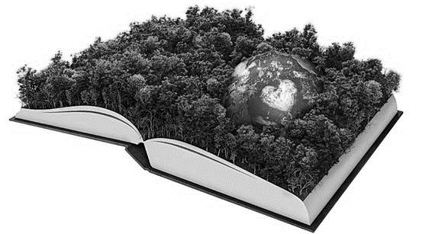
Actividades complementarias
Analiza el siguiente video después de analizar cada corriente filosófica. Discutan y critiquen cada corriente y tomen una postura.
https://www.youtube.com/watch?v=ZTVOBBbnjv4&t=5s
https://www.youtube.com/watch?v=8UqBuUSn3hY&t=704s

Slide 45
Conclusiones
Las diversas formas de instrumentalización de la naturaleza se muestran en distintas bases filosóficas, o bien se limitan a señalar las diferencias entre las propuestas.
Se debe trabajar en acciones concretas a partir de teorías o corrientes filosóficas, ya que a pesar de que se observen cambios drásticos aún la población es indiferente, necesitamos actuar de manera sinérgica entre la sociedad, gobiernos y empresas.

Slide 46
Referencias bibliográficas
Chuvieco, Emilio, (2005). Cuidar la Tierra: Razones para conservar la Naturaleza, Madrid, Digital Reasons.
Guillermo Torres Carral, « Reflexiones alrededor de la epistemología ambiental », Revista de Estudios Sociales [En línea], 58 | Octubre 2016, Publicado el 15 diciembre 2016, consultado el 30 abril 2019. URL : http://journals.openedition.org/revestudsoc/313
Foladori, Guillermo, (s/f). Una tipología del pensamiento ambientalista.
Kwiatkowska, T. y J. Issa (1998). “El movimiento de Ecología Profunda”, en Kwiatkowska, T. y J. Issa. Los caminos de la ética ambiental. CONACYT Plaza y Valdés-Universidad Autónoma Metropolitana, México.
MC-Gowen (1999). “Mail list”, en Web site: http://csf.colorado.edu/ecolecon/anthropocentrism/mcgowen-vs-gintis/0002
Mellor, Mary, (2000). Feminismo y ecología. México. Siglo XXI Editores.
Samiento, Fausto, (1974). Diccionario de ecología: Paisajes, conservación y desarrollo sustentable para Latinoamérica. Quito. CLACS-UGA.
Splitter, Laurance, (1996). La otra educación. Buenos Aires. Manantial.

Slide 47
Por su atención,
gracias.

